Slide 1
PHẦN 3. VẬT SỐNG BÀI 13. TỪ TẾ BÀO ĐẾN CƠ THỂ

Slide 2
III. THỰC HÀNH: TÌM HIỂU VỀ TỔ CHỨC CƠ THỂ:
1. Tìm hiểu về hình dạng, cấu tạo của sinh vật đơn bào:

Slide 3
Thực hiện theo nhóm:
+ Tìm hiểu và nêu cách làm tiêu bản nấm men.
+ Làm tiêu bản và quan sát tiêu bản bằng kính hiển vi quang học (vật kính 10x, 40x).
+ Vẽ và mô tả hình dạng của nấm men dựa theo kết quả quan sát vào vở.

Slide 4
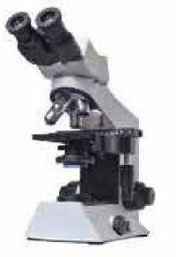
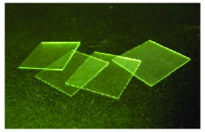
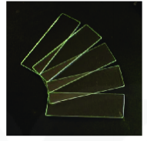
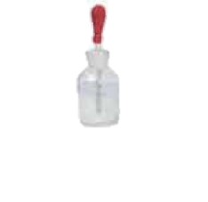
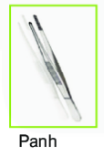
DỤNG CỤ
lamen
Lam kính
Kính hiển vi
Kim mũi mác
Lọ đựng nước có ống nhỏ giọt
Đĩa petri

Slide 5
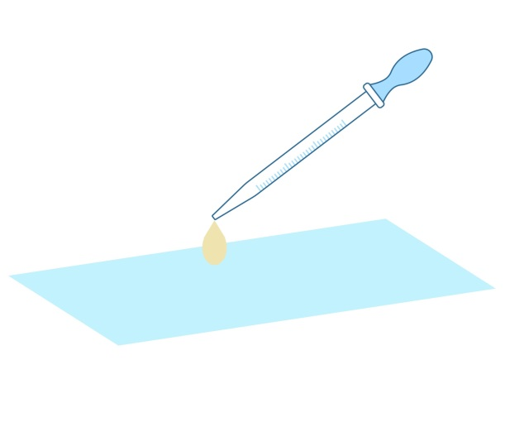
LÀM TIÊU BẢN NẤM MEN
Bước 1
Nhỏ 1 giọt dịch nấm men

Slide 6
Bước 2
Dùng kim mũi mác dàn mỏng dịch và để yên cho nước bay hơi hết

Slide 7
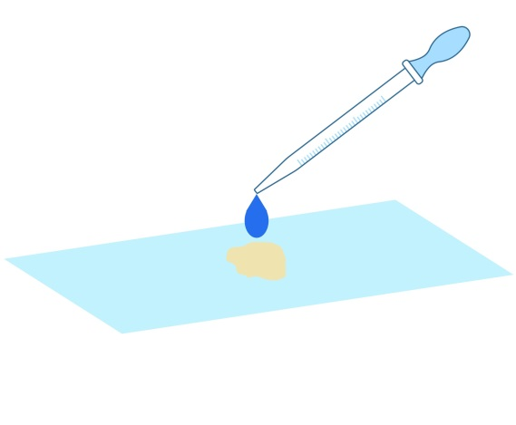
Bước 3
Nhỏ giọt xanh methylene lên vết đã khô và để yên trong 5 phút

Slide 8
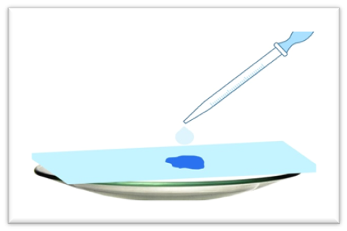
Bước 4
Nhỏ từ từ nước cất cho chảy qua vết nhuộm xanh methylene đến khi dung dịch chảy ra khỏi lam kính không còn màu xanh

Slide 9
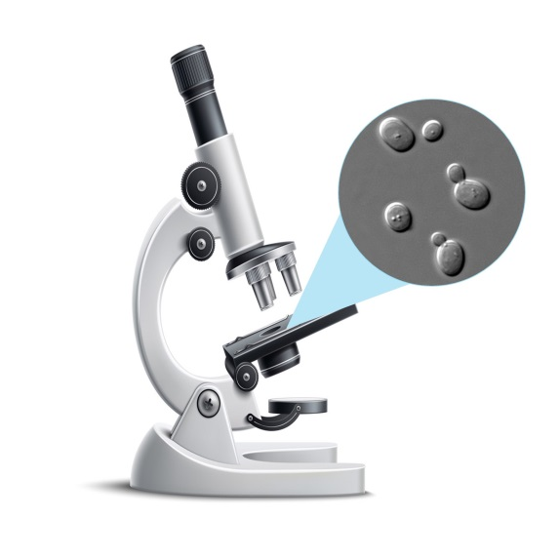
Bước 5
Quan sát tiêu bản bằng kính hiển vi quang học ở vật kính 10x, 40x

Slide 10
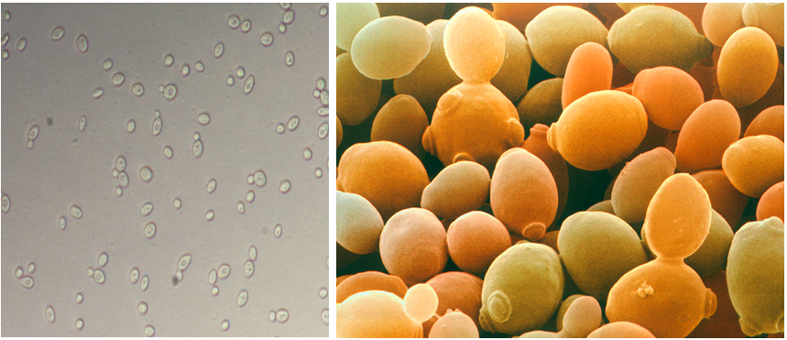
HÌNH DẠNG CỦA NẤM MEN
Gồm các loài nấm đơn bào, với một số ít các loài thường được sử dụng để lên men bánh mì hay trong sản xuất các loại đồ uống chứa cồn.

Slide 11
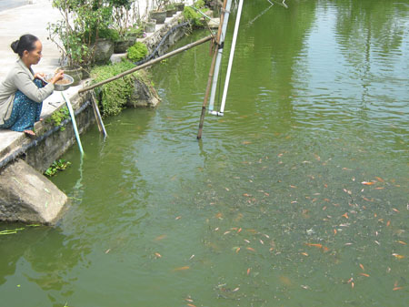
VẬN DỤNG
Tình huống: Trong 1 ao nuôi cá, quan sát một số sinh vật sau: trùng roi xanh, tảo tiểu cầu, cá chép, cá mè, con cua, cây rong đuôi chó, con tôm,…Hãy:
1. Xác định sinh vật đơn bào, sinh vật đa bào.
2. Kể tên các cơ quan/bộ phận có trong các cơ thể sống trên mà em biết.
3. Theo em, sinh vật đơn bào hay đa bào tiến hóa hơn? Vì sao?

Slide 12
HƯỚNG DẪN TỰ HỌC
1. BÀI VỪA HỌC:
- Ghi nhớ kiến thức: II. Tổ chức cơ thể đa bào.
2. BÀI SẮP HỌC: BÀI 13: III: Thực hành tìm hiểu tổ chức cơ thể.
- Tìm hiểu dụng cụ, mẫu vật, cách tiến hành để làm tiêu bản sinh vật đơn bào: nấm men
- Đọc trước, chuẩn bị mẫu vật cây đậu, hoặc cây ngô để tìm hiểu về tổ chức cơ thể thực .
- Quan sát hình 13.7, 13.8 tìm hiểu về tổ chức cơ thể người.

